Slide 1
Типологія деградованих земель та перспективність їх рекультивації
1. Типи деградації ґрунтового покриву України.
2. Досвід технологій рекультивації з позиції видів та форм деградації.
3. Оцінка, моніторинг та підбір ефективних рекультиваційних технологій.

Slide 2
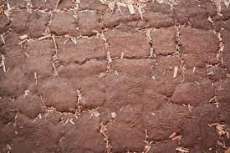
Ґрунти України зазнають агрофізичної, фізико-хімічної та ерозійної деградації.
Агрофізична деградація проявляється в ущільненні, зниженні загальної пористості, втрати структури, підвищенні твердості, утворенні поверхневої шкірки, зниженні водопроникності тощо.

Slide 3
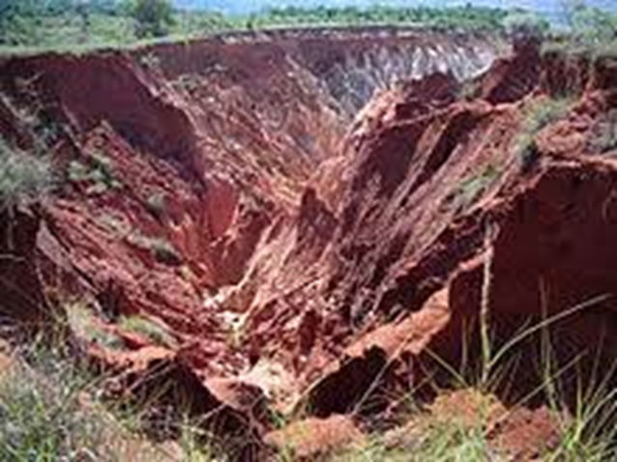
Фізико-хімічна деградація полягає у декальцинації орного шару, його підкисленні або навпаки, підлуженні, зниженні буферності (кислото-основної і щодо важких металів та пестицидів), а також у забрудненні техногенними відходами - ксенобіонтами.
Ерозійна деградація в Україні буває трьох видів: водна, вітрова та іригаційна.

Slide 4
Причини поширення деградації ґрунту в Україні
• Відсутність стратегії землекористування і охорони земель, порушення законів землеробства, екологічної рівноваги, нехтування концепцією сталого землекористування;
• Відсутність дієвих національної, галузевих і регіональних програм;
• Перевищення значення форм власності на землю і нехтування технологіями раціонального використання земель (ніяка, навіть найпрогресивніша приватна форма власності не замінить технологій вирощування культур і охорони ґрунтів);
• Екстенсивність використання земель, засміченість полів, низька ефективність використання меліорованих земель (близько 6,0 млн га), луків, пасовищ, заплавних земель.

Slide 5
Причини деградації ґрунтів

Slide 6
Причини деградації ґрунтів

Slide 11
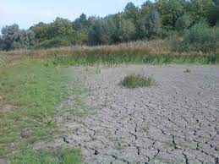
Осушування боліт
Болота – це унікальні екосистеми з неповторним розмаїттям видів
рослин і тварин.
Вони мають неоціненне екологічне значення:
формують стік річок і клімат навколишніх територій;
регулюють вологість, температуру, радіоактивний фон;
поглинають і утримують забруднювальні речовини (органічні сполуки, зокрема пестициди; важкі метали, радіонукліди);
є джерелом кисню (в усьому світі болота дають практично стільки ж кисню, як і ліси – 1,6 • 108 т);
на болотах ростуть численні лікарські та ягідні рослини (бобівник трилистий, валеріана лікарська, череда, журавлина, чорниця);
живуть водоплавні птахи, бобри, видри та інші численні види, багато з яких перебувають під охороною;
запобігають замуленню річок, затримуючи продукти розпаду;
є джерелом торфу, який має здатність поглинати воду, чим підтримує водний баланс, адсорбувати пил, хімічні та бактеріологічні забруднення, тобто діє як очисник, є цінною хімічною сировиною, меліорантом, паливом місцевого значення.

Slide 12
Зведені наслідки деградації ґрунтів
Дегуміфікація (від 0,6 до 1,0 т/га щорічно; 0,4 % в середньому втрачено за останні 35–40 років (3,5 і 3,1 – відповідно у 1960 і 1996 роках);
Еродованість (до 40 % від загальної площі України). Щорічно змивається більш як 500 млн т ґрунту, з якими втрачається 24 млн т гумусу, 1 млн т азоту, 700 тис. т фосфору, 10 млн т калію. Площа еродованих земель щорічно збільшується більш як на 80 тис. га. Повний збиток від ерозії вже перевищує 10 млрд умовних одиниць за рік;
Від’ємний баланс елементів живлення (досягає 100 кг/га і більше);
Переущільнення (майже на всій площі ріллі);
Забруднення (до 20 % земель, особливо міських, приміських та індустріальних районів мають вміст елементів, що перевищує чи дорівнює МДР;
Меліорація зрошуваних ґрунтів – підтоплено до 500 тис. га, осолонцьовано і засолено до 10 млн, осушені ґрунти – близько 800 тис. га покинутих земель (деградованих, кислих, зарослих чагарниками), кислі орні ґрунти – 4 451 тис. га, солонці й солонцеві землі – 3 986 тис. га.

Slide 13
Європейський зелений курс щодо трансформування європейської економіки передбачає до 2030 р.:
- зменшення використання хімічних пестицидів на 50%;
- збільшення присутності органічного землеробства до 25%;
- висадження близько 3 млрд дерев з дотриманням всіх екологічних норм;
- зменшення втрат поживних речовин від добрив на 50%;
- прийняте рішення абсолютної відмови від хімічних пестицидів у припаркових та житлових зонах.

Slide 14
Рамковою міжнародною угодою, спрямованою на протидію поширенню деградації земель під впливом природних та антропогенних чинників, є Конвенція ООН про боротьбу з опустелюванням (далі – КБО ООН), що була підписана в Парижі 17.06.1994 р.
Її було ратифіковано Верховною Радою України 4.07.2002 р. (№ 61-IV). На 12-тій сесії Конференції Сторін КБО ООН (м. Анкара, Туреччина, 2015 р.) та на 13-й сесії (м. Ордос, Китай, 2017 р.). Країнам-учасницям було запропоновано затвердити добровільні національні завдання щодо досягнення нейтрального рівня деградації земель (НРДЗ).

Slide 15
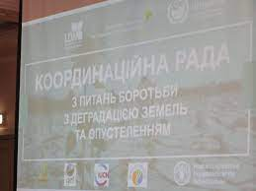
Відповідно до цих міжнародних угод Постановою Кабінету Міністрів України від 18.01.2017 р. створено Координаційну раду з питань боротьби з деградацією земель та опустелюванням. На першому засіданні Координаційної ради 4.05.2018 р. прийнято три основні добровільні національні завдання щодо досягнення НРДЗ в Україні, а саме:
1) підтримання вмісту органічної речовини/гумусу в ґрунтах;
2) відновлення та стале використання торфовищ;
3) відновлення зрошення й поліпшення еколого-меліоративного стану зрошуваних земель.

Slide 16
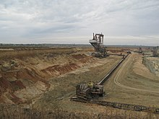
2. Досвід технологій рекультивації з позиції видів та форм деградації.
Рекультива́ція — штучне відновлення родючості ґрунтів і рослинного покриву після техногенного порушення природи.
Напрям рекультивації – це відновлення порушених земель для визначеного цільового використання.
Розрізняють наступні напрями:
— сільськогосподарський;
— лісогосподарський;
— водогосподарський;
— рекреаційний;
— будівельний;
— санітарно-гігієнічний.

Slide 17
Умови проведення рекультивації земель
Умови приведення порушених земель у стан, придатний для наступного використання, а також порядок зняття, збереження і подальшого застосування родючого шару ґрунту, встановлюються органами, що надають земельні ділянки в користування і які видають дозвіл на проведення робіт, пов’язаних з порушенням ґрунтового покриву, на основі проєктів рекультивації, які одержали позитивний висновок державної екологічної експертизи. Розробка проєктів рекультивації здійснюється на підставі діючих екологічних, санітарно-гігієнічних, будівельних, водогосподарських, лісогосподарських та інших нормативів і стандартів з обліком регіональних природно кліматичних умов та місця розташування порушеної ділянки.

Slide 18
Рекультивація земель зазвичай здійснюється в 3 етапи
Перший етап – підготовчий.
Другий етап – гірничо-технічний.
Третій етап – біологічний.

Slide 19
3. Оцінка, моніторинг та підбір ефективних рекультиваційних технологій
Напрямки рекультивації визначають кінцеве використання порушених земель після проведення відповідних гірничотехнічних, інженерно-будівельних, гідротехнічних та інших заходів, їх вибирають на основі комплексного обліку таких чинників:
- природні умови району розробки родовища (клімат, типи ґрунтів, геологічна будова, рослинність, тваринний світ та ін.);
- стан порушених земель до моменту рекультивації (характер техногенного рельєфу, ступінь природного заростання та ін.);
- мінералогічний склад, водно-фізичні та фізико-хімічні властивості гірських порід;
- агрохімічні властивості (вміст поживних речовин, кислотність, наявність токсичних речовин та ін.) порід і їх класифікація за придатністю для біологічної рекультивації;
-інженерно-геологічні та гідрологічні умови;
- господарські, соціально-економічні, екологічні та санітарно-гігієнічні умови;
- термін служби рекультивованих земель (можливість повторних порушень та їх періодичність);
- технологія і механізація гірничих і будівельно-монтажних робіт.

Slide 20
Рекультивація земель звичай проводиться в 3 етапи.
Перший етап - підготовчий – включає обстеження та типізацію порушених земель, вивчення особливостей їх природних умов (геологічна будова, склад порід, придатність до біологічної рекультивації та інших видів використання, прогноз динаміки гідрогеологічних умов), визначення напряму наступного використання земель, розробка техніко-економічного обґрунтування (ТЕО) та робочих проєктів і планів.

Slide 21
Технічний етап рекультивації території включає:
- закладання виробленого простору для зменшення кінцевих величин деформацій земної поверхні;
- обмеження числа відпрацьованих пластів і їх потужності;
- скорочення тривалості зупинки тимчасових меж виробленого простору для зменшення деформацій земної поверхні в тимчасових крайових частинах мульд зрушення;
- будівництво системи лотків на прилеглих територіях для перехоплення стоку атмосферних вод;
- організацію раціональної системи поверхневого стоку на території з метою ліквідації безстокових ділянок, зменшення інфільтрації атмосферних опадів;
- улаштування уздовж периметрів будинків і споруд компенсаційних щілин, що розвантажують ділянку масиву, на якому розташований об’єкт, від деформацій.

Slide 22
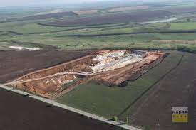
Біологічний етап рекультивації земель
Включає комплекс агротехнічних і фітомеліоративних заходів, спрямованих на поліпшення агрофізичних, агрохімічних, біохімічних та інших властивостей ґрунту. Біологічний етап виконується після завершення технічного етапу і полягає в підготовці ґрунту, внесенні добрив, підборі трав і травосумішей, посіві, догляді за посівами.

Slide 23
Оскільки в структурі затрат на рекультивацію найбільшу питому вагу займають земляні роботи, то при визначенні напряму рекультивації необхідно встановити, до якої групи порушених земель по техногенному рельєфу відносяться відновлювальні площі.
Порушені землі бувають при:
• відкритих гірничих роботах;
• переробці корисних копалин;
• підземних гірничих роботах;
• будівництві лінійних споруд.

Slide 24
Класифікація порушених земель за напрямками рекультивації в залежності від видів подальшого використання в народному господарстві

